Slide 1
SQLite

Slide 2
Определение
В Android имеется встроенная поддержка одной из распространенных систем управления базами данных - SQLite. Для этого в пакете android.database.sqlite определен набор классов, которые позволяют работать с базами данных SQLite. И каждое приложение может создать свою базу данных.

Slide 3
Начало работы
Чтобы использовать SQLite в Android, надо создать базу данных с помощью выражение на языке SQL. После этого база данных будет храниться в каталоге приложения по пути:

Slide 4
Описание
ОС Android по умолчанию уже содержит ряд встроенных бад SQLite, которые используются стандартными программами - для списка контактов, для хранения фотографий с камеры, музыкальных альбомов и т.д.

Slide 5
Функциональность
В базе данных SQLite можно делать следующие функции:
Хранение данных
Удаление данных
Обновление данных
Добавление новых данных

Slide 6
Типы данных
INTEGER: представляет целое число, аналог типу int в java
REAL: представляет число с плавающей точкой, аналог float и double в java
TEXT: представляет набор символов, аналог String и char в java
BLOB: представляет массив бинарных данных, например, изображение, аналог типу int в java

Slide 7
Создание и открытие базы данных
Для создания или открытия новой базы данных из кода Activity в Android мы можем вызвать метод openOrCreateDatabase(). Этот метод может принимать три параметра:
Название для базы данных
Числовое значение, которое определяет режим работы (как правило, в виде константы MODE_PRIVATE)
Необязательный параметр в виде объекта SQLiteDatabase.CursorFactory, который представляет фабрику создания курсора для работы с бдр

Slide 8
Пример создания базы
Создание базы данных app.db:

Slide 9
Запрос на создание таблицы
Для выполнения запроса к базе данных можно использовать метод execSQL класса SQLiteDatabase. В этот метод передается SQL-выражение. Например, создание в базе данных таблицы users:

Slide 10
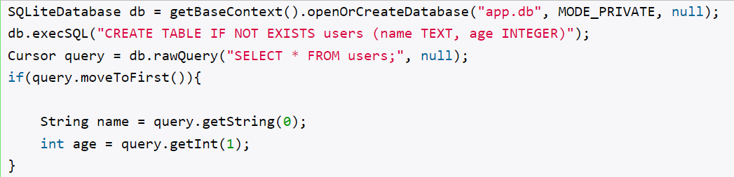
Получение данных
Если нам надо не просто выполнить выражение, но и получить из бд какие-либо данные, то используется метод rawQuery(). Этот метод в качестве параметра принимает SQL-выражение, а также набор значений для выражения sql. Например, получение всех объектов из базы данных:

Slide 11
Пояснение
Метод db.rawQuery() возвращает объект Cursor, с помощью которого мы можем извлечь полученные данные.Возможна ситуация, когда в базе данных не будет объектов, и для этого методом query.moveToFirst() пытаемся переместиться к первому объекту, полученному из бд. Если этот метод возвратит значение false, значит запрос не получил никаких данных из бд.

Slide 12
Создание простого приложения
Создайте макет приложения, в котором будет TextView и одна кнопка.

Slide 13
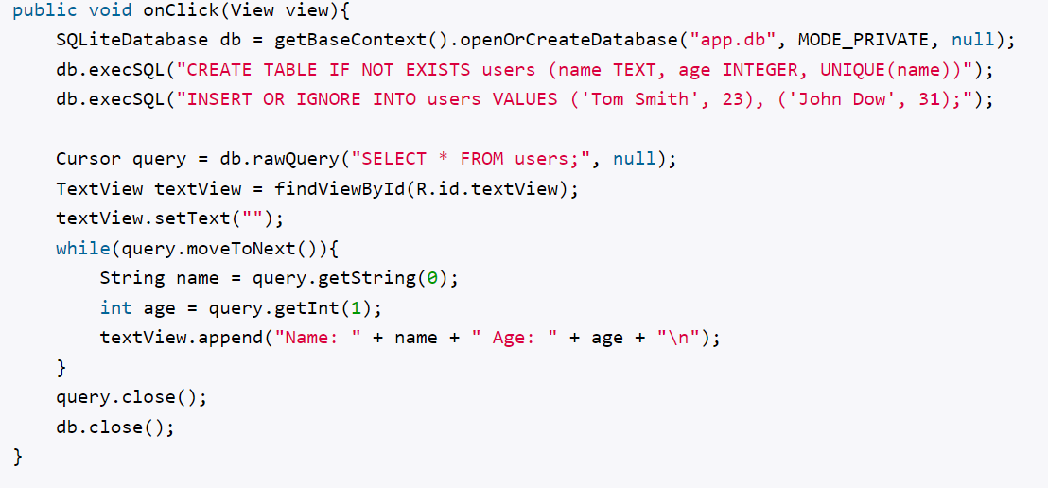
Код приложения

Slide 14
Пояснение кода
По нажатию на кнопку здесь вначале создается в базе данных app.db новая таблица users, а затем в нее добавляются два объекта в базу данных с помощью SQL-выражения INSERT.
Далее с помощью выражения SELECT получаем всех добавленных пользователей из базы данных в виде курсора Cursor.
Вызовом query.moveToNext() перемещаемся в цикле while последовательно по всем объектам.

Slide 15

Пояснение кода
Для получения данных из курсора применяются методы query.getString(0) и query.getInt(1). В скобках в методы передается номер столбца, из которого мы получаем данные. Например, выше мы добавили вначале имя пользователя в виде строки, а затем возраст в виде числа.
После завершения работы с курсором и базой данных мы закрываем все связанные объекты:

